Slide 1
客户端 debugging
Charles

Slide 2
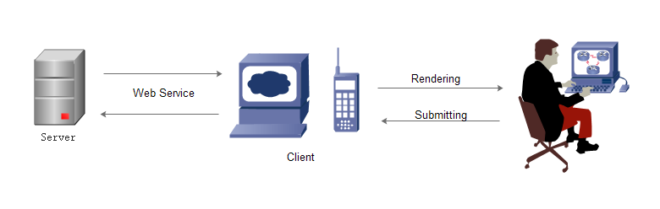
Client在作哪些事情？

Slide 3
Client在作哪些事情？
发送请求给服务器
接收服务器返回
处理服务器响应数据
客户端实现逻辑递进

Slide 4
哪些是Client端的bug
Client
Server
客户端处理服务器响应不当
客户端发送请求格式不正确
客户端逻辑递进错误
请求格式正常，服务器返回正确的失败code
Client端以h5形式展现的内容页面问题

Slide 5
HTTP抓包工具可以帮我们作些什么
抓取客户端和服务器端的http通信
根据通信请求隔离页面数据来源
http流量分析
验证请求方式，如http切换至ssl

Slide 6
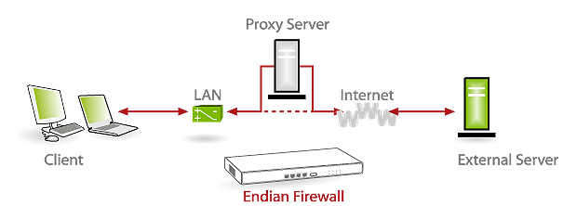
Charles
Charles 是一款http proxy/ http monitor
下载地址： http://www.charlesproxy.com/
类似工具Fiddler

Slide 7
Charles 功能
http proxy
http monitor
Json /soap 解析
复制验证API请求

Slide 8
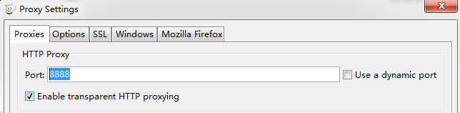
Charles 调试终端
确保手机和PC接入同一个wifi路由 （如Mac直接使用Mac热点）
手机端wifi高级设置填加代理：
服务器：Charles运行PC的ip
端口：8888 （Charles默认端口，如被占用可在Charles设置中同步）

Slide 9
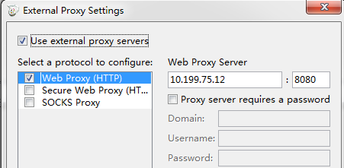
利用Charles的外部代理
Charles不仅是monitor还可以是proxy
app客户端通过Charles可以连接线上环境

Slide 10
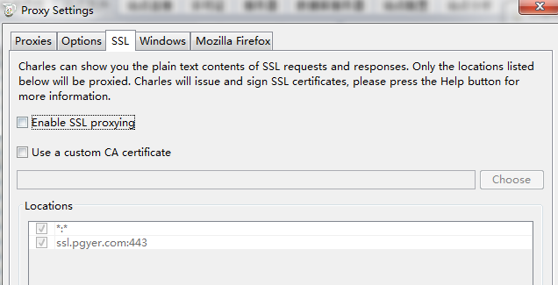
Charles 的SSL设置
Proxy Settings-SSL-Enable SSL proxy

Slide 11
Repeat/Edit
Repeat/Adv Repeat 可以重复发送抓取的请求
Anv Repeat可以用来创建频繁的操作
Edit帮助修改api参数，检查是否客户端发送API真情

Slide 12
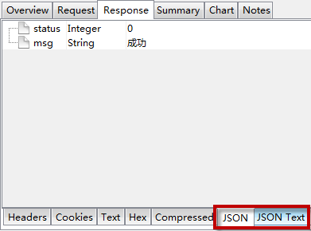


Charles 解析Jason
Jason格式
Charles解析

Slide 13
APP客户端
客户端功能的两种处理方式
Android/ios Native的处理
通过API GET 获取数据，渲染出来，再通过用户在前端输入将数据POST反馈服务器
H5
客户端直接请求http://h5.ffan.com/app/.......
H5参数直接传入如：http://h5.ffan.com/app/cateringbooking?storeid=2075756&diningDate=2015-04-02&cityId=110100

Slide 14
Charles debugging示例（1）
个人信息显示有误
H5功能失效（源于少传参数）
http://h5.sit.ffan.com/app/remarklist?remarkId=9050536&comType=null&cityId=320100&plazaId=1000777
http://h5.sit.ffan.com/app/remarklist?remarkid=9050536&comType=3&cityId=320100&plazaId=1000777

Slide 15
Charles debugging示例（2）
不是所有的少传参数，都是app端的问题
有些参数是之前GET 请求没有返回所需参数
接口返回
App传错type
http://api.ffan.com/pay/v2/userbankCards/userInfo?idCard=152201198101245014&phone=13466694439&bankCardNo=4392268318947315&idCardType=1&memberId=15000000000199032

Slide 16
Charles debugging示例（3）
交易记录没有内容，源于请求api发错，还是server端没有返回
提交错误
http://dianshang.wanda.cn/bugzilla/show_bug.cgi?id=23981
不显示部分信息内容
http://dianshang.wanda.cn/bugzilla/show_bug.cgi?id=24712
创建时间 vs 成功时间
http://dianshang.wanda.cn/bugzilla/show_bug.cgi?id=24724

Slide 17
亲子预约未返回预约信息，亲子预约信息来自登录商圈的bespeak get 请求
http://dianshang.wanda.cn/bugzilla/show_bug.cgi?id=22720
尝试增加参数，检查接口是否能返回特定的数据
进入商圈http://api.ffan.com/kids/v3/bespeak?wpid=1000265
隔离bughttp://api.ffan.com/kids/v3/bespeak?wpid=1000265&type=103

Slide 18
该管的和不该管的（搜索为例）
前端搜索有很多入口：商户，首页，分类
实际搜索调用只有一条api
了解搜索类型
qtype：必须 service：服务；merchant：门店 qsrc：必须 使用来源，0：web搜索 1：web列表 2：app搜索 3：app列表
确认客户端调用参数正确
剩下的就只有两种情况，错误和正确

Slide 19
API Manager
http://develop.test.wanhui.cn/#/api_version_list

Slide 20
谢谢您的支持！
PPT模板下载：www.1ppt.com/moban/ 行业PPT模板：www.1ppt.com/hangye/
节日PPT模板：www.1ppt.com/jieri/ PPT素材下载：www.1ppt.com/sucai/
PPT背景图片：www.1ppt.com/beijing/ PPT图表下载：www.1ppt.com/tubiao/
优秀PPT下载：www.1ppt.com/xiazai/ PPT教程： www.1ppt.com/powerpoint/
Word教程： www.1ppt.com/word/ Excel教程：www.1ppt.com/excel/
资料下载：www.1ppt.com/ziliao/ PPT课件下载：www.1ppt.com/kejian/
范文下载：www.1ppt.com/fanwen/ 试卷下载：www.1ppt.com/shiti/
教案下载：www.1ppt.com/jiaoan/

